Slide 1
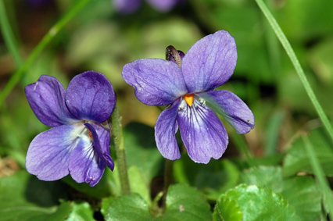
FILASTROCCA DI PRIMAVERA (G. RODARI)
Filastrocca di primavera
più lungo è il giorno, più dolce la sera.
Domani forse tra l’erbetta, spunterà la prima violetta.
Oh prima viola fresca e nuova, beato il primo che ti trova, il tuo profumo gli dirà, la primavera è giunta, è qua.
Gli altri signori non lo sanno e ancora in inverno si crederanno: magari persone di riguardo, ma il loro calendario va in ritardo.
Premi per ascoltare
https://youtu.be/uHj72dL3NcU

